Slide 1

3D-Infographics
‘Water en Bodem Sturend’ in de Zuid-Hollandse praktijk
Netwerk 3D-Ordening Omgevingsdiensten,
15 februari 2024

Slide 2
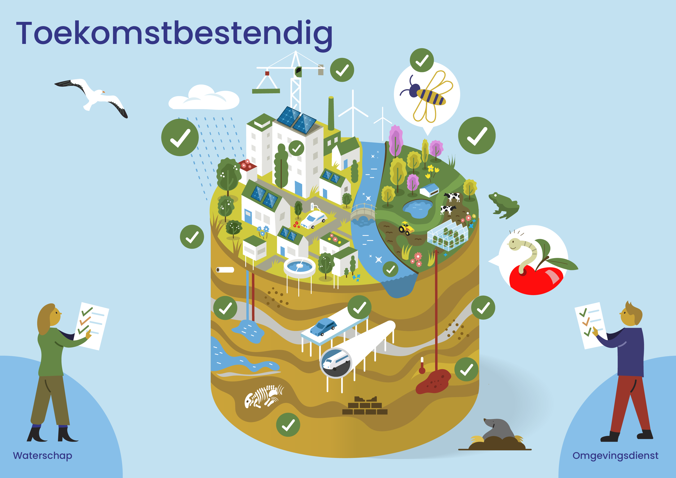
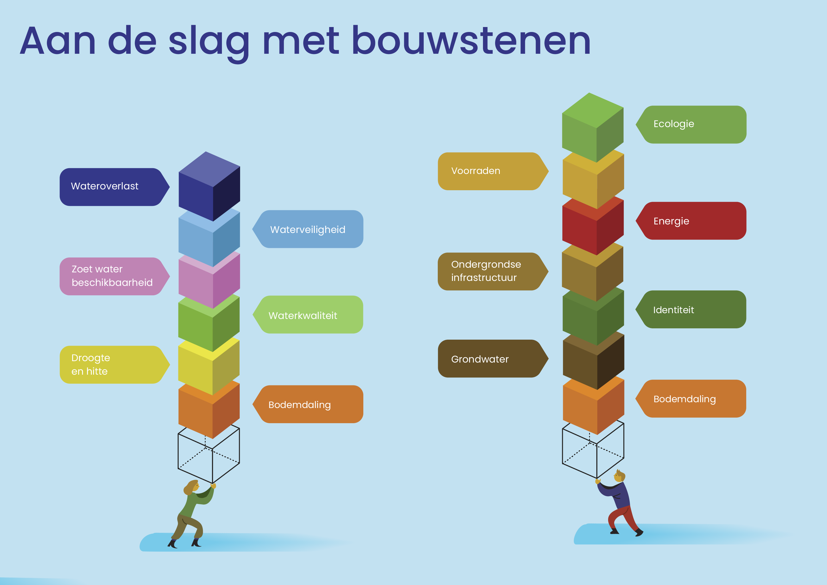
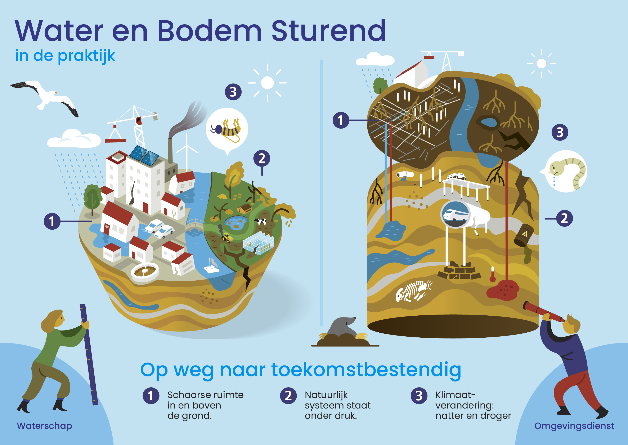
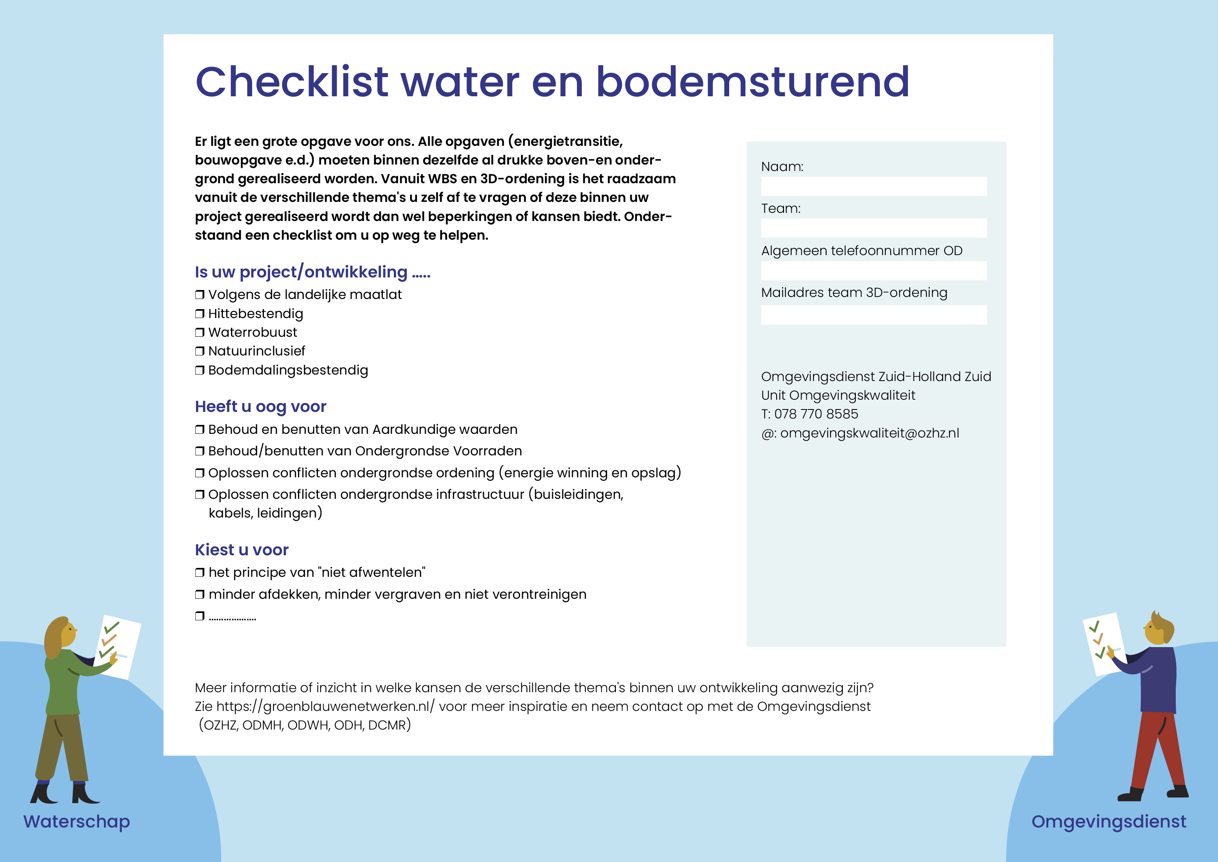
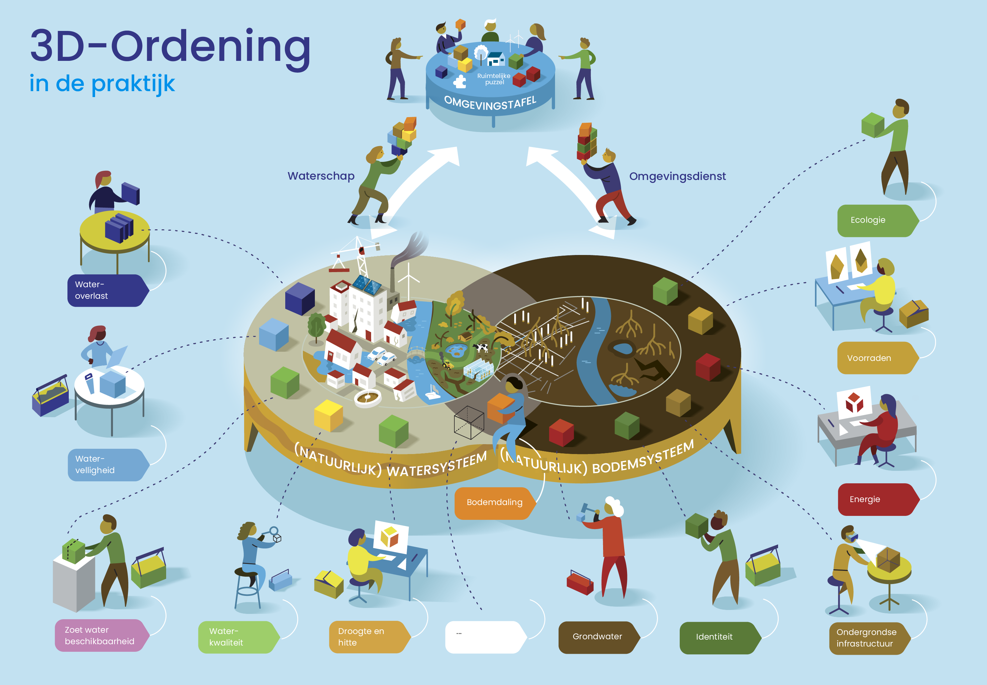

Slide 3
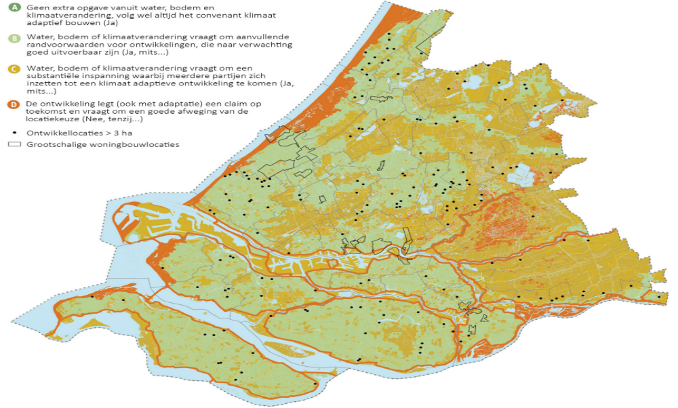
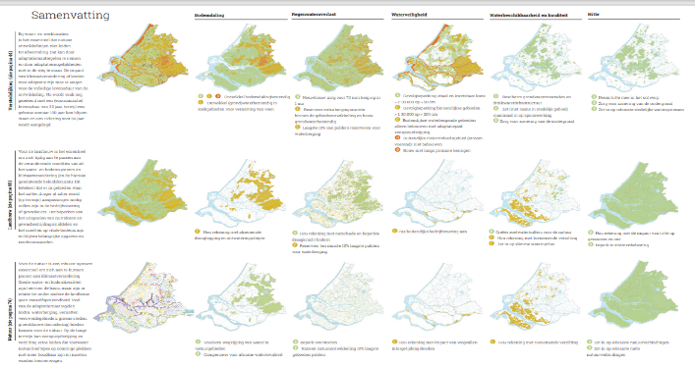
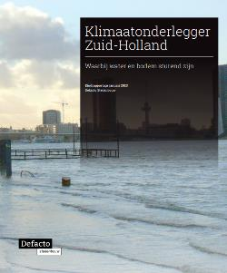
Klimaatonderlegger Zuid-Holland
Provincie Zuid-Holland en de Zuid-Hollandse waterschappen hebben onlangs samen een klimaat-onderlegger ontwikkeld. Het betreft een set kaarten die – op basis van de laatste kennis – inzicht verschaft in de uitdagingen die water, bodem en klimaat meegeven voor bebouwing, landbouw en natuur. Zie: https://klimaat-informatiehub-pzh.hub.arcgis.com/pages/klimaatadaptatie.
Notes:
Ruimtelijke ordening ondergrond verplicht voor Rijk, provincie en gemeente.
Voor bevorderen regie in ondergrond ontwikkelen Rijk en gemeenten een instrument (bovenste 500 meter). Dieper 500 m: EZK, IenW en IPO brengen toekomstige ontwikkelingen in beeld
Bestuurlijke afspraken over paragraaf bodem en ondergrond in omgevingsvisies waarin toekomstige ontwikkelingen worden beschreven
Gemeenten en kennispartijen brengen ondergrond in kaart (voor 2030)
Er wordt gewerkt aan een volwaardige afweging van bodem en ondergrond in omgevingsplannen
Nationaal programma bodem en ondergrond + provincies, gemeenten en waterschappen vertalen dit in op stellen gezamenlijke gebiedsgerichte programma’s bodem en ondergrond

